Slide 1
CHƯƠNG II.
CHỦ NGHĨA DUY VẬT BIỆN CHỨNG

Slide 2
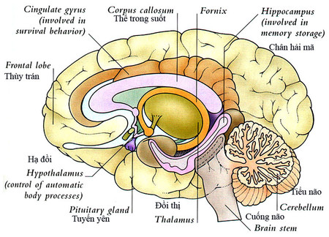
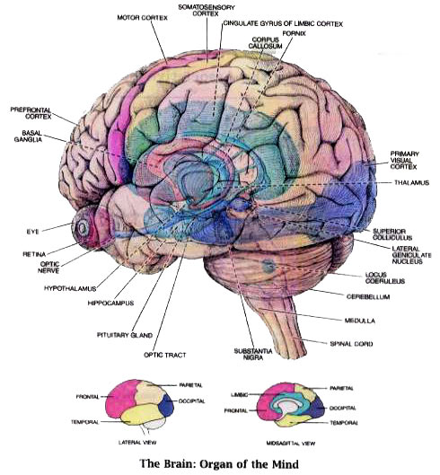
* Nguồn gốc tự nhiên
2. NGUỒN GỐC, BẢN CHẤT VÀ KẾT CẤU CỦA Ý THỨC
2. Nguồn gốc của ý thức
Ý thức là thuộc tính của một dạng vật chất có tổ chức cao là bộ óc con người.

Slide 3
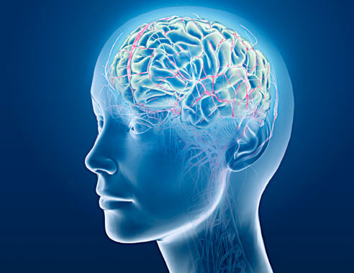

* Nguồn gốc tự nhiên
Sở dĩ bộ óc con người là một tổ chức vật chất cao, lại có thể sinh ra ý thức là vì bộ óc là cơ quan phản ánh thông qua các giác quan của con người nên hoạt động ý thức đã hình thành.

Slide 4
* Nguồn gốc tự nhiên
Như vậy, bộ óc người (cơ quan phản ánh về thế giới vật chất xung quanh), cùng với thế giới bên ngoài tác động lên bộ óc chính là nguồn gốc tự nhiên của ý thức.

Slide 5
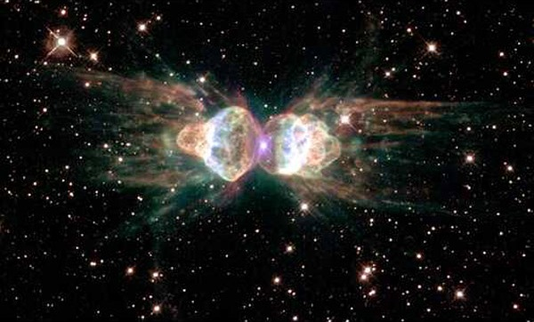
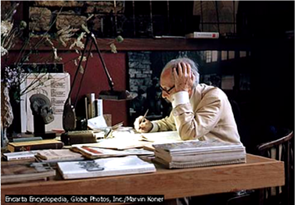
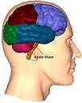
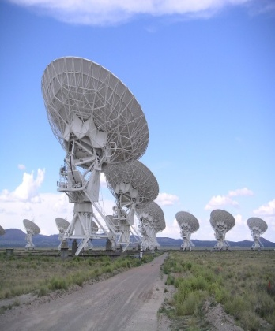
* Nguồn gốc tự nhiên
Như vậy, bộ óc người (cơ quan phản ánh về thế giới vật chất xung quanh), cùng với thế giới bên ngoài tác động lên bộ óc chính là nguồn gốc tự nhiên của ý thức.

Slide 6
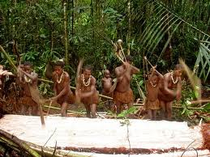
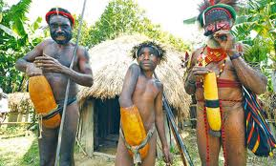
* Nguồn gốc xã hội
Nguồn gốc tự nhiên chưa đủ mà còn cần phải có lao động, ngôn ngữ và những quan hệ xã hội thì ý thức mới ra đời.

Slide 7
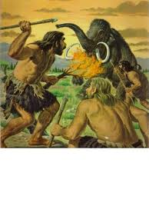
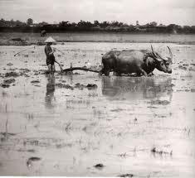
* Nguồn gốc xã hội
Lao động: là điều kiện đầu tiên và chủ yếu để con người tồn tại, nhưng đồng thời cũng sáng tạo ra con người, cải tạo con người. Qua lao động mang tính tập thể xã hội làm xuất hiện

Slide 8
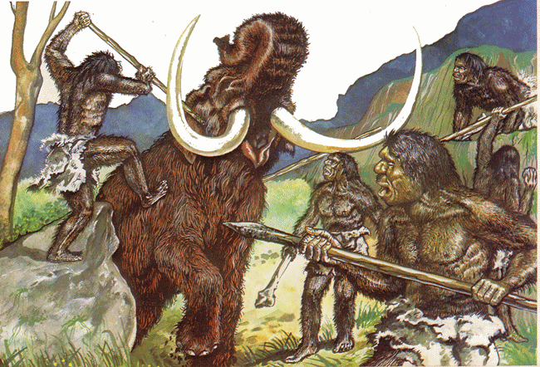

* Nguồn gốc xã hội
Ngôn ngữ: là hệ thống tín hiệu vật chất mang nội dung ý thức. Không có ngôn ngữ thì ý thức không thể tồn tại và thể hiện được.
Vậy nguồn gốc xã hội là quan trọng nhất, quyết định sự ra đời và phát triển của ý thức trong đó hai yếu tố chính là lao động và thực tiễn xã hội.

Slide 9
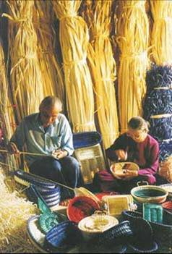
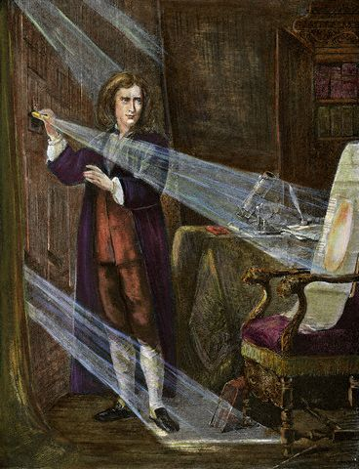
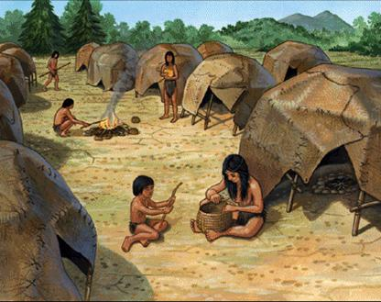

* Nguồn gốc xã hội
Lao động & ngôn ngữ

Slide 10

2.1. Nguồn gốc của ý thức
Lao động canh nông lúa nước từ ngàn đời qua đã đúc nên kinh nghiệm qúy báu của người Việt Nam

Slide 11
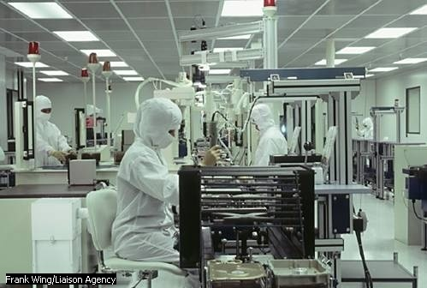
Không có lao động của các nhà khoa học thì cũng không thể có tri thức khoa học.

Slide 12
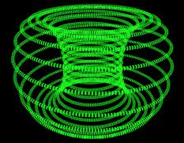

2.2. Bản chất của ý thức
Bản chất của ý thức là sự phản ánh hiện thực khách quan vào trong đầu óc con người một cách năng động, sáng tạo.

Slide 13
Ý thức là "hình ảnh" về hiện thực khách quan trong óc người;
Nội dung phản ánh là khách quan
Hình thức phản ánh là chủ quan
Ý thức là hình
ảnh chủ quan
của thế giới
khách quan
Bản
chất
của
ý
thức
Ý thức là sự
phản ánh
tích cực,
sáng tạo
gắn với
thực tiễn
xã hội
Trao đổi thông tin giữa
chủ thể và đối tượng phản ánh
Xây dựng các học thuyết,
lý thuyết khoa học
Ý thức mang
bản chất
lịch sử
- xã hội
Vận dụng để cải tạo
hoạt động thực tiễn
Điều kiện LS
Quan hệ xã hội

Slide 14
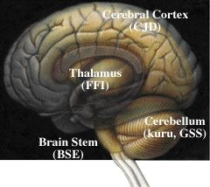
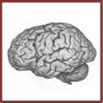
Ý thức là sự phản ánh thế giới vào óc người trên cơ sở lao động và ngôn ngữ.

Slide 15

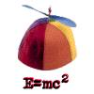

Sự phản ánh
sáng tạo TGKQ

Slide 16

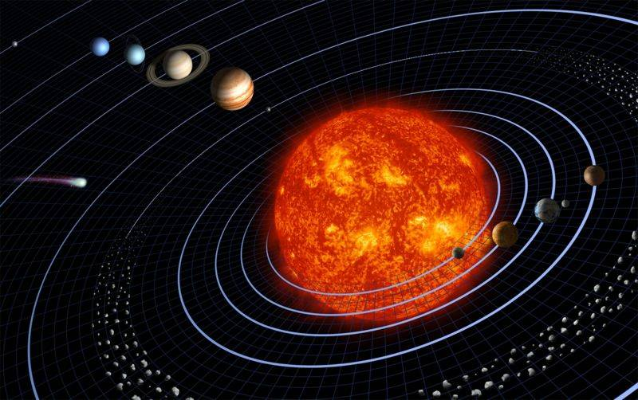

BẢN TÍNH PHẢN ÁNH SÁNG TẠO CỦA Ý THỨC
Thế giới
khách quan
PHẢN ÁNH
THÔNG TIN
MÔ HÌNH
LÝ THUYẾT
Vượt qua phản ánh hiện tượng,
đạt tới khái quát hóa, trừu tượng hóa ..., các tồn tại khách quan,
đạt tới phản ánh cái bản chất, quy luật khách quan.

Slide 17
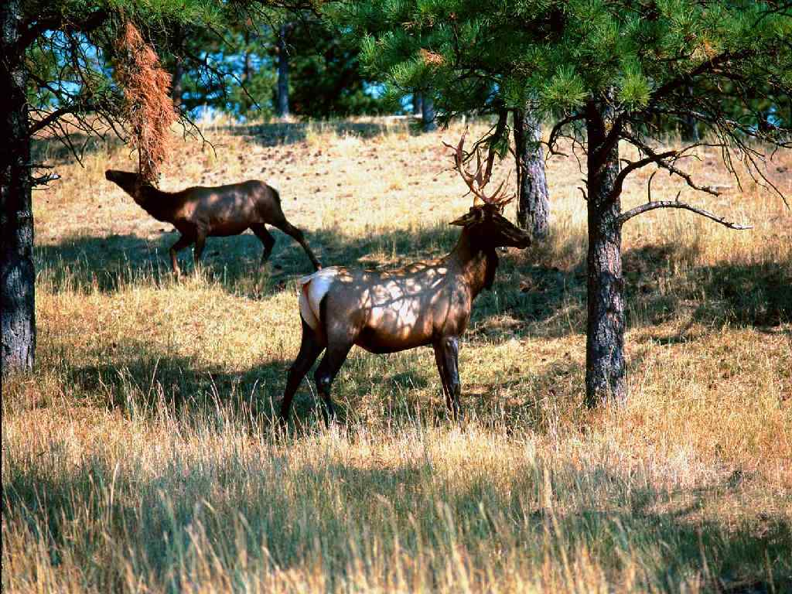
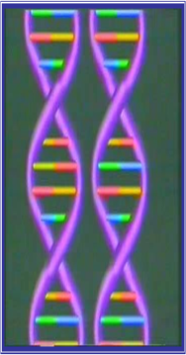
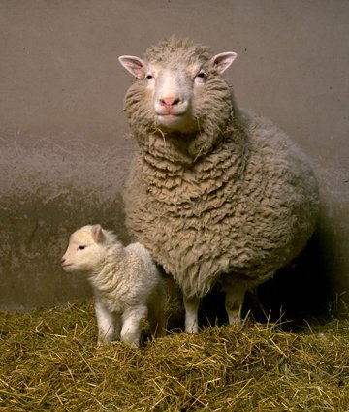

BẢN TÍNH PHẢN ÁNH SÁNG TẠO CỦA Ý THỨC
Từ hiểu biết khách quan
đến sáng tạo khách quan qua thực tiễn

Slide 18
2.3. Kết cấu của ý thức
Ý thức được hiểu là một hiện tượng tâm lý xã hội có kết cấu phức tạp. Tùy theo cách tiếp cận, có thể chia cấu trúc của ý thức theo 2 chiều:
* Xét theo chiều ngang
* Xét theo chiều dọc

Slide 19
* Xét theo chiều ngang (Kết cấu theo các yếu tố hợp thành)
2.3. Kết cấu của ý thức
Bao gồm: Tri thức
Tình cảm
Niềm tin
Lý trí
Ý chí…,
trong đó tri thức là yếu tố cơ bản.

Slide 20
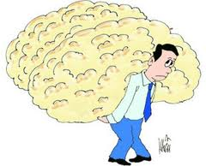

Tri thức
2.3. Kết cấu của ý thức
* Xét theo chiều ngang
Tri thức là kết quả quá trình nhận thức của con người về thế giới hiện thực, làm tái hiện trong tư tưởng những thuộc tính, những quy luật của thế giới ấy và diễn đạt chúng dưới hình thức ngôn ngữ hoặc các hệ thống ký hiệu khác.

Slide 21
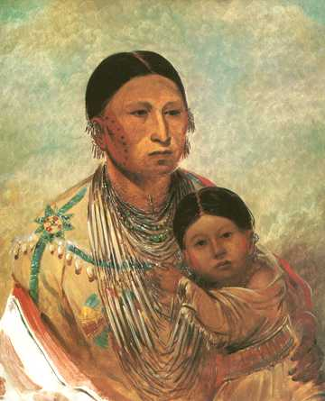
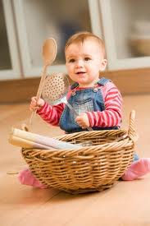
Tình cảm
2.3. Kết cấu của ý thức
* Xét theo chiều ngang
Là sự cảm động của con người trong quan hệ của mình với thực tại xung quanh và đối với bản thân mình.

Slide 22


* Xét theo chiều ngang
2.3. Kết cấu của ý thức
Tri thức + Tình cảm = Niềm tin

Slide 23
* Xét theo chiều dọc
2.3. Kết cấu của ý thức
- Tự ý thức
- Tiềm thức
- Vô thức
* Vấn đề trí tuệ nhân tạo
Phân biệt ý thức con người và máy tính điện tử là 2 quá trình khác nhau về bản chất

Slide 24
3. MỐI QUAN HỆ GIỮA VẬT CHẤT VÀ Ý THỨC
3.1. Quan điểm của CNDT và CNDVSH
3.2. Quan điểm của CNDV biện chứng

Slide 25
3.1. Quan điểm của CNDT và CNDVSH
Chủ nghĩa duy tâm | Chủ nghĩa duy vật siêu hình
Ý thức là tồn tại duy nhất, tuyệt đối, có tính quyết định; còn thế giới vật chất chỉ là bản sao, biểu hiện khác của ý thức tinh thần, là tính thứ hai, do ý thức tinh thần sinh ra
Tuyệt đối hoá yếu tố vật chất sinh ra ý thức, quyết định ý thức
Phủ nhận tính độc lập tương đối và tính năng động, sáng tạo của ý thức trong hoạt động thực tiễn; rơi vào trạng thái thụ động, ỷ lại, trông chờ không đem lại hiệu quả trong hoạt động thực tiễn
Phủ nhận tính khách quan, cường điệu vai trò nhân tố chủ quan, duy ý chí, hành động bất chấp điều kiện, quy luật khách quan.

Slide 26
3.2. Quan điểm của CNDV biện chứng
Vật chất quyết định nguồn gốc của ý thức
*Vai trò của vật chất đối với ý thức
Vật chất quyết định nội dung của ý thức
Vật chất quyết định bản chất của ý thức
Vật chất quyết định sự vận động, phát triển của ý thức

Slide 27
3.2. Quan điểm của CNDV biện chứng
Thứ nhất, ý thức tác động trở lại thế giới vật chất, thường thay đổi chậm so với sự biến đổi của thế giới vật chất.
* Ý thức có tính độc lập tương đối và tác động trở lại vật chất
Thứ hai, Sự tác động của ý thức đối với vật chất phải thông qua hoạt động thực tiễn của con người.
Thứ ba, vai trò của ý thức thể hiện ở chỗ nó chỉ đạo hoạt động thực tiễn của con người
Thứ tư, xã hội càng phát triển thì vai trò của ý thức ngày càng to lớn, nhất là trong thời đại ngày nay

Slide 28
3.2. Quan điểm của CNDV biện chứng
* Ý nghĩa phương pháp luận của mối quan hệ vật chất và ý thức
TRONG HOẠT ĐỘNG NHẬN THỨC VÀ THỰC TIỄN
PHẢI XUẤT PHÁT TỪ TÌNH HÌNH THỰC TẾ KHÁCH QUAN
VẬT CHẤT
Ý THỨC
PHẢI BIẾT PHÁT HUY TÍNH NĂNG ĐỘNG CHỦ QUAN
TRONG HOẠT ĐỘNG NHẬN THỨC VÀ THỰC TIỄN

Slide 29
* Ý nghĩa phương pháp luận của mối quan hệ vật chất và ý thức
Xuất phát từ thực tế khách quan, tôn trọng khách quan là xuất phát từ tính khách quan của vật chất, có thái độ tôn trọng đối với hiện thực khách quan mà căn bản là tôn trọng quy luật, nhận thức và Trong nhận thực và hoạt động thực tiễn phải xuất phát từ thực tế khách quan
Trong nhận thực và hoạt động thực tiễn phải xuất phát từ thực tế khách quan

Slide 30
* Ý nghĩa phương pháp luận của mối quan hệ vật chất và ý thức
- Phát huy tính năng động chủ quan là phát huy vai trò tích cực, năng động, sáng tạo của ý thức và phát huy vai trò nhân tố con người trong việc vật chất hóa tính tích cực , năng động, sáng tạo ấy.
- Đòi hỏi con người phải tôn trọng tri thức khoa học tích cực học tập, nghiên cứu để làm chủ tri thức khoa học và truyền bá tri thức đó vào quần chúng phải tự giác, tu dưỡng

Slide 31
II. PHÉP BIỆN CHỨNG DUY VẬT
1. HAI LOẠI HÌNH BIỆN CHỨNG VÀ PHÉP BIẾN CHỨNG DUY VẬT

Slide 32
1.1. Biện chứng khách quan và biện chứng chủ quan
* Biện chứng: là phương pháp “xem xét những sự vật và những phản ánh của chúng trong tư tưởng trong mối quan hệ qua lại lẫn nhau của chúng, trong sự ràng buộc, sự vận động, sự phát sinh và tiêu vong của chúng.
Biện chứng khách quan: là biện chứng của thế giới vật chất.
Hai hình thức biện chứng
Biện chứng chủ quan: Tư duy biện chứng.

Slide 33
1.2. Khái niệm phép biện chứng duy vật
* Phép biện chứng: là học thuyết nghiên cứu, khái quát biện chứng của thế giới thành các nguyên lý, quy luật khoa học nhằm xây dựng phương pháp luận khoa học
Đặc điểm của
PBCDV
Vai trò của
PBCDV
Là sự sự thống nhất giữa thế giới quan duy vật và phương pháp luận biện chứng; giữa lý luận nhận thức và lôgíc biện chứng; được chứng minh bằng sự phát triển của khoa học tự nhiên trước đó.
Là phương pháp luận trong nhận thức và thực tiễn để giải thích quá trình phát triển của sự vật và nghiên cứu khoa học

